Slide 1
постпилорические доступы энтерального питания
клинический ординатор: Цынгуев Ч.Ц.
Куратор: Кушнаренко К.Е.

Slide 2
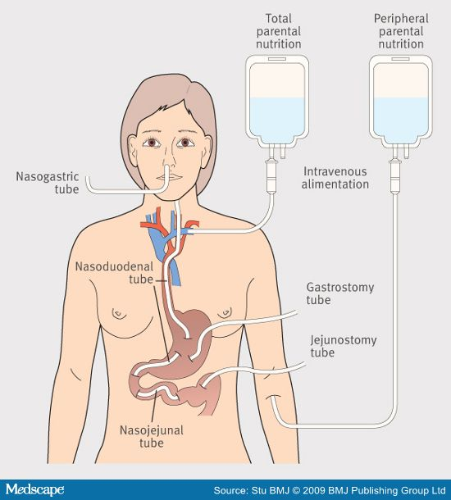
энтеральное питание
– вид нутритивной терапии, при которой питательные вещества вводятся перорально или через желудочный (кишечный) зонд при невозможности адекватного обеспечения
энергетических и пластических
потребностей организма
естественным путем
при ряде заболеваний. (Приказ МЗ РФ № 330 от 5.08.2003)

Slide 3
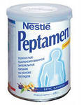
показания
Белково-энергетическая недостаточность
Органические поражения ЖКТ

Slide 4
ПРОТИВОПОКАЗАНИЯ
Паралитическая и механическая непроходимость кишечника
Рвота, не поддающаяся лечению
Продолжающееся ЖКК
Нарушение пристеночого и полостного пищеварения в тонком кишечнике

Slide 5
Постпилорические доступы
Назоеюнальный зонд
Гастростоми́я
Еюностомия
Чрескожная эндоскопическая гастростомия (ЧЭГ)
Чрескожная эндоскопическая еюностомия(ЧЭЕ)
Чрезигольная катетерная еюностомия (ЧКЕ)

Slide 6
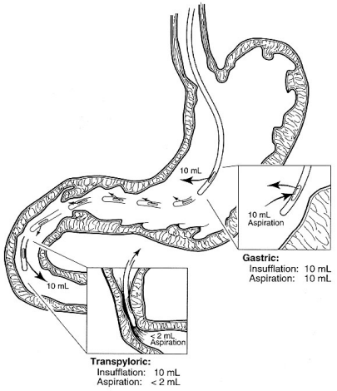
Назоеюнальный зонд
1. Трехканальные
2. Двухканальные
Используются для декомпресссии ЖКТ, кишечный лаваж, внутрикишечные инфузии

Slide 7
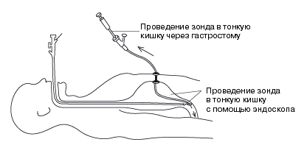
ГАСТРОСТОМИЯ
Около 30 методик
Показания:
1) неврологические заболева-
ния сопровождающиеся нару-
шением глотания
Травматические повреждения
Трахеопищеводные свищи
Ожоги пищевода
Осложнения: 1) аспирация и регургитация питательной смесью
2) инфицирование стомы

Slide 8
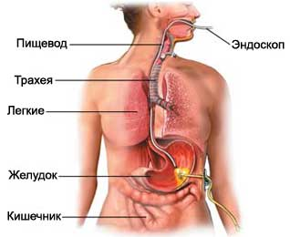
Чрескожная эндоскопическая гастростомия (ЧЭГ)
Есть 3 вида ЧЭГ:
PULL
PUSH
POKE
Преимущества:
возможность выполнения у пациентов с высоким операционным риском;
требует только минимальной седациии;
может быть произведена в течение 15-30 мин;
возможность проведения у постели больного;
имеет меньшую стоимость, чем гастростомии из лапаротомного доступа;
уход за гастростомой, наложенной эндоскопическим методом, не требует никаких дополнительных мероприятий, прост и безопасен для больного

Slide 9
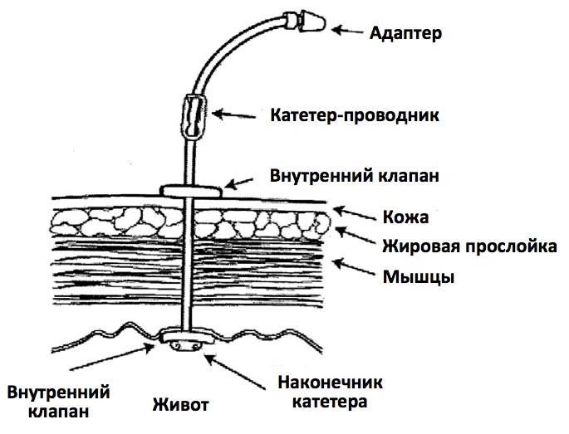
Недостатки:
невозможность выполнения при выраженных нарушениях проходимости ротоглотки и пищевода;
необходимость совместить переднюю стенку желудка с передней брюшной стенкой, что затруднительно у пациентов с предшествующей субтотальной гастроэктомией, асцитом или значительной гепатомегалией, а также при выраженном ожирении.

Slide 10
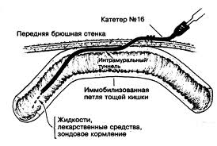
Чрескожная эндоскопическая еюностомия(ЧЭЕ)
не получила широкого распространения, так как технически является гораздо более сложной из-за трудности подведения кишки к брюшной стенке, относительно меньшего ее диаметра, не дающего пространства для манипуляций, наличия подвижной слизистой

Slide 11
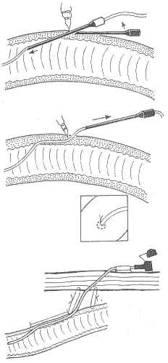
Чрезигольная катетерная еюностомия (ЧКЕ)
Преимущества: малотравматичность
Недостатки: малый диаметр трубки

Slide 12
Осложнения
Закупорка зонда
Смещение зонда
Регургитация
Легочная аспирация
Диарея
Инфицирование
Метаболические осложнения

Slide 13
Спасибо за внимание

